Slide 1
PLESSO RODARI
SEZ Q
DOCENTE TESTA ROSA ARCA
BAMBINI ANNI 3

Slide 2
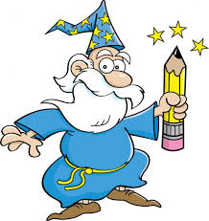
IL MAGO DEI
COLORI

